Slide 1
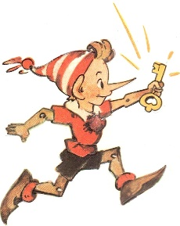
Опыт комплексного формирования функциональной грамотности обучающихся.
На примере курса внеурочной деятельности
«Клуб любознательных юных читателей»
(«КЛЮЧ»)
Лавневич Т.В., педагог –библиотекарь
БОУ города Омска «СОШ № 110»

Slide 2
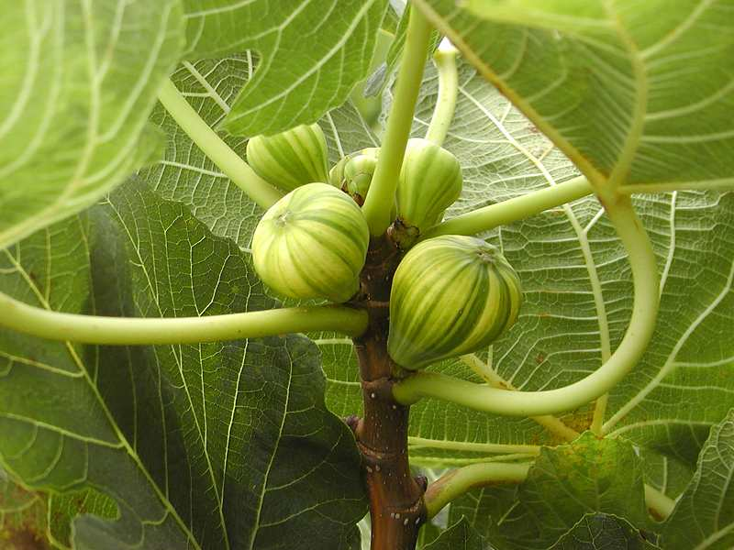
Функциональная грамотность -
ликбез ХХI века.

Slide 3
Термин «функциональная грамотность» ВПЕРВЫЕ ВВЁЛ советский психолог, философ и педагог Алексей Николаевич Леонтьев (1903-1979) Термин «функциональная грамотность» ВПЕРВЫЕ УПОТРЕБЛЁН на Всемирном конгрессе министров просвещения в Тегеране в 1965 г.
Алексей Николаевич Леонтьев.
Всемирный конгресс 1965 г.
ФГОС третьего поколения, ХХI век
«способность человека использовать приобретаемые в течение жизни знания для решения широкого диапазона жизненных задач в различных сферах человеческой деятельности, общения и социальных отношений»
«функциональная грамотность — это прежде всего умение работать с информацией».
«совокупность умений читать и писать для использования в повседневной жизни и решения житейских проблем»

Slide 4
«Мир детства Валентины Осеевой». «Клуб любознательных юных читателей» («КЛЮЧ») работает в школе № 110 с 2011 года, т.е. с момента введения первых ФГОСов.
Краткосрочная программа внеурочной деятельности:
разработана в соответствии ФГОС НОО;
ориентирована на обеспечение индивидуальных потребностей учащихся;
направлена на достижение планируемых результатов освоения программы НОО с учетом выбора учениками курсов внеурочной деятельности;
имеет практическое применение при изучении творчества Валентины Осеевой, при беседах о нравственности;
предназначена для применения как молодыми коллегами, так и теми, кто имеет опыт работы.

Slide 5
Методическая проблема:
«Как сочетать формирование нравственных основ маленького человека с развитием читательской грамотности»?
Рассматриваем отношения с друзьями, одноклассниками и взрослыми:
«Кто всех глупее?»;
«Какой день?»;
«Кто хозяин?»;
«Просто старушка»
Рассматриваем отношения в семье:
«Печенье»;
«Сыновья»;
«Волшебное слово» (2 часа)
Задания, предложенные в разработках, способствуют активизации различной деятельности обучающихся, направлены на развитие читательских компетенций, достижений личностных результатов, согласно ФГОС НОО, общеучебных навыков, познавательных УД, что, в свою очередь, позволяет детям, на примере героев литературных произведений, усваивать нормы морали.

Slide 6
Чтение – вот главное учение
Каждое занятие хорошо структурировано, выделены его основные этапы:
организационный момент,
актуализация знаний (опрос),
первичное ознакомление (объяснение),
контроль, отработка
закрепление, рефлексия.
Используются виды чтения: ознакомительное, изучающее, поисковое, выразительное, просмотровое
Вопросы сгруппированы по видам: направленные на первичный анализ, на эмоциональное восприятие текста, на знание нового материала и т.д. Предложенные вопросы можно использовать выборочно, в зависимости от степени подготовки детей, их заинтересованности, целей педагога.
Хорошая книга – прививка доброты

Slide 7
Предложенные задания позволяют ребёнку формировать:
«базовые логические действия: сравнивать литературных героев (объекты); объединять части объекта по определенному признаку; определять существенный признак для классификации, классифицировать предложенные объекты; выявлять и характеризовать существующие признаки литературных героев» (ФГОС НОО)
«учебные регулятивные действия: самостоятельно составлять алгоритм решения учебной задачи, умение сопоставлять образы, персонажи». (ФГОС НОО)
«научиться «распознавать достоверную и недостоверную информацию самостоятельно или на основании предложенного педагогическим работником способа ее проверки». (ФГОС НОО)
Контроль – это процесс выявления уровня знаний, умений, навыков ученика, их оценка
Задания позволяют ПЕДАГОГУ проверить степень понимания учащимся прочитанного текста, умение использовать полученные на уроке знания.

Slide 8
Навыки грамотного читателя – навыки ХХI века
Работа с информацией позволяет достичь умения «выбирать источник получения информации; согласно заданному алгоритму находить в предложенном источнике информацию, представленную в явном виде» («ФГОС НОО»).
Тренирует умение использовать приемы выборочного чтения. на каждом занятии.

Slide 9
Заключительная интерактивная игра – межпредметные связи.
Героями какого произведения В.Осеевой были насекомые?
В сказке «Кто всех глупее?» есть герои – домашние птицы. Назовите их и скажите, каких ещё домашних птиц вы знаете?
В сказке «Какой день?» Муравей для строительства муравейника нёс сосновую иголку. Какой ещё «строительный материал» используют муравьи при строительстве муравейника?
В рассказе «Печенье» мама угостила всех печеньем. Какие ингредиенты необходимы для того, чтобы испечь печенье дома?
У одного из героев рассказа «Кто хозяин?» была профессия как у отца Золушки. Какая профессия была у отца Золушки?
Почему человек падает, если поскользнётся, как это произошло в рассказе «Просто старушка»?
В каких произведениях В. А. Осеевой вы встречали собак? Сколько всего собак было в произведениях, которые мы прочитали на занятиях?

Slide 10
Распространение опыта работы
Выступление на педсовете в БОУ г. Омска «СОШ № 110».
2. Выступление на V областном форуме работников системы образования Омской области
«Национальный проект „Образование”: шаг в будущее» (Интернет-заседание секции педагогов-библиотекарей ОРОО АПРОО «СПЕКТР»)
3. Программа и разработки внеурочных занятий размещены:
На сайте ИРООО https://praktiki.irooo.ru/ в разделе «Педагогу –библиотекарю».
В журнале «Школьная библиотека» №7 ,2023 г.(с. 17-20)

Slide 11
При подготовке программы и занятий внеурочной деятельности использована литература:
ФГОС НОО : утверждён приказом Министерства просвещения Российской Федерации от 31 мая 2021 г. № 286. – Текст: электронный // ГАРАНТ.РУ: информационно-правовой портал. – Москва, 2023. – URL : https://www.garant.ru/products/ipo/prime/doc/400807193/ (дата обращения: 05.04.2023).
Ожегов С.И. Толковый словарь русского языка/ РАН; РФК. – 3 – изд., стереотип. - М.: Просвещение, 2012. – 928с.
Осеева Валентина Александровна: Выставка в школьной библиотеке; Школьная библиотека. – 2022 . – Прилож.: сер.2.
Осеева В. Волшебное слово: рассказы и сказки. - М.: РОСМЭН,2020. -128с.: ил.
Русские народные загадки, пословицы, поговорки/ Сост. Ю.Г. Круглов. - М.: Просвещение, 1990. -235с.,ил.
Тубельская, Г. Н., Соболевская Ю.Я., Детские писатели России. Сто тридцать имён: библиографический справочник / Г. Н. Тубельская. Ю.Я. Соболевская – М.: РШБА, 2015. – 264 - 266, ил.
Чтение. Энциклопедический словарь /Под ред. Чл.-корр. РАО Ю.П. Мелентьевой. М.: ФГБУН НИЦ «Наука» РАН, 2021.

